Slide 1


HỘI GIẢNG CẤP HUYỆN NGÀY 22/1 /2018
Chào mừng quý thầy cô giáo
vÒ dù héi thi Tæ TR¦ëNG CHUY£N M¤N giái
M«n: Ngữ Văn 6
GV: Đào Thị Vân
Đơn vị: THCS Vân Du

Slide 2
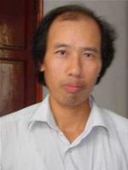
Tuần 22- Tiết 81
Văn bản: BỨC TRANH CỦA EM GÁI TÔI.
(Tạ Duy Anh)
I- Đọc và tìm hiểu chung:
1- Tác giả:
- Sinh năm 1959, quê ở Chương Mĩ, Hà Tây( nay thuộc Hà Nội).
? Qua phần chú thích *, em hãy nêu những hiểu biết của mình về tác giả
- Bút danh : Lão Tạ, Chu Quý, Bình Tâm.
- Là nhà văn hiện đại, là cây bút trẻ của thời kì đổi mới. Tác phẩm của ông mang hơi thở của cuộc sống hiện đại.

Slide 3

















MỘT SỐ TÁC PHẨM CỦA TẠ DUY ANH
- “Trò đùa của số phận” (2008); “Lão Khổ” (tiểu thuyết, 1992); “Hiệp sĩ áo cỏ” (truyện vừa thiếu nhi, 1993), “Con dế ma” (1999),…

Slide 4
Tuần 22- Tiết 81
Văn bản: BỨC TRANH CỦA EM GÁI TÔI.
(Tạ Duy Anh)
1- Tác giả
2- Tác phẩm
* Xuất xứ:
Tác phẩm được in trong tập truyện “Con dế ma” - truyện ngắn đoạt giải nhì trong cuộc thi viết “Tương lai vẫy gọi” của báo Thiếu niên Tiền phong.
? Nêu xuất xứ của văn bản?
a- Đọc và tìm hiểu chú thích:
* Đọc
* Tìm hiểu chú thích
b- Tìm hiểu chung về văn bản
* Nhân vật chính:
Kiều Phương và anh trai.
Nhân vật trung tâm là anh trai.
? Nhân vật chính của truyện là ai ? ( Kiều Phương hay cả hai anh em ). Nhân vật trung tâm là ai? Vì sao ?
? Truyện được kể lại từ ngôi thứ mấy? Ai là người kể truyện? Tác dụng của ngôi kể ấy?
? Xác định kiểu loại văn bản của truyện?
->Vì truyện không nhằm khẳng định năng khiếu hay ca ngợi những phẩm chất tốt đẹp của cô em gái mà chủ yếu muốn người đọc hướng tới sự thức tỉnh( lòng đố kị, ganh ghét ) của nhân vật người anh.
* Ngôi kể :
Ngôi thứ nhất, lời người anh.
-Tác dụng :
Cho phép tác giả miêu tả tâm trạng của nhân vật một cách tự nhiên (mang tính chủ quan)
* Kiểu văn bản :
Tự sự.

Slide 5
Tuần 22- Tiết 81
Văn bản: BỨC TRANH CỦA EM GÁI TÔI.
(Tạ Duy Anh)
1- Tác giả
2- Tác phẩm
* Xuất xứ:
Tác phẩm được in trong tập truyện “Con dế ma” - truyện ngắn đoạt giải nhì trong cuộc thi viết “Tương lai vẫy gọi” của báo Thiếu niên Tiền phong.
a- Đọc và tìm hiểu chú thích:
* Đọc
* Tìm hiểu chú thích
b- Tìm hiểu chung về văn bản
* Nhân vật chính:
Kiều Phương và anh trai.
Nhân vật trung tâm là anh trai.
* Bố cục:
3 phần
+ Phần 1 : Từ đầu-> vui vẻ lắm » : Tâm trạng người anh trước khi tài năng của em gái được phát hiện.
+ Phần 2 : Tiếp-> nhận giải » : tâm trạng của người anh khi tài năng của em được phát hiện.
+ Phần 3 : Còn lại :Tâm trạng của người anh trước bức tranh được giải của em.
->Vì truyện không nhằm khẳng định năng khiếu hay ca ngợi những phẩm chất tốt đẹp của cô em gái mà chủ yếu muốn người đọc hướng tới sự thức tỉnh( lòng đố kị, ganh ghét ) của nhân vật người anh.
? Truyện được chia làm mấy phần? Nêu ND chính của từng phần?
* Ngôi kể :
Ngôi thứ nhất, lời người anh.
-Tác dụng :
Cho phép tác giả miêu tả tâm trạng của nhân vật một cách tự nhiên (mang tính chủ quan)
* Kiểu văn bản :
Tự sự.

Slide 6
Tuần 22- Tiết 81
Văn bản: BỨC TRANH CỦA EM GÁI TÔI.
(Tạ Duy Anh)
II- Phân tích.
1-Diễn biến tâm trạng nhân vật người anh trước tài năng của em..
a- Trước khi tài năng của em gái được phát hiện
- Gọi em là Mèo.
=> Quý mến, vui vẻ với em.
- Nói: Này, em không để chúng nó yên được à?
- Thái độ : kẻ cả , ra vẻ đàn anh.
- Hành động: Bí mật theo dõi em.
- Phát hiện em chế màu vẽ và nghĩ “ Trời ạ, thì ra nó chế thuốc vẽ. Thảo nào các đít xoong chảo bị nó cạo trắng cả”.
Thái độ: Quý mến, vui vẻ, thân với em, có chút kẻ cả, ra vẻ đàn anh , coi việc em chế màu và vẽ chỉ là những trò trẻ con không cần quan tâm.

Slide 7
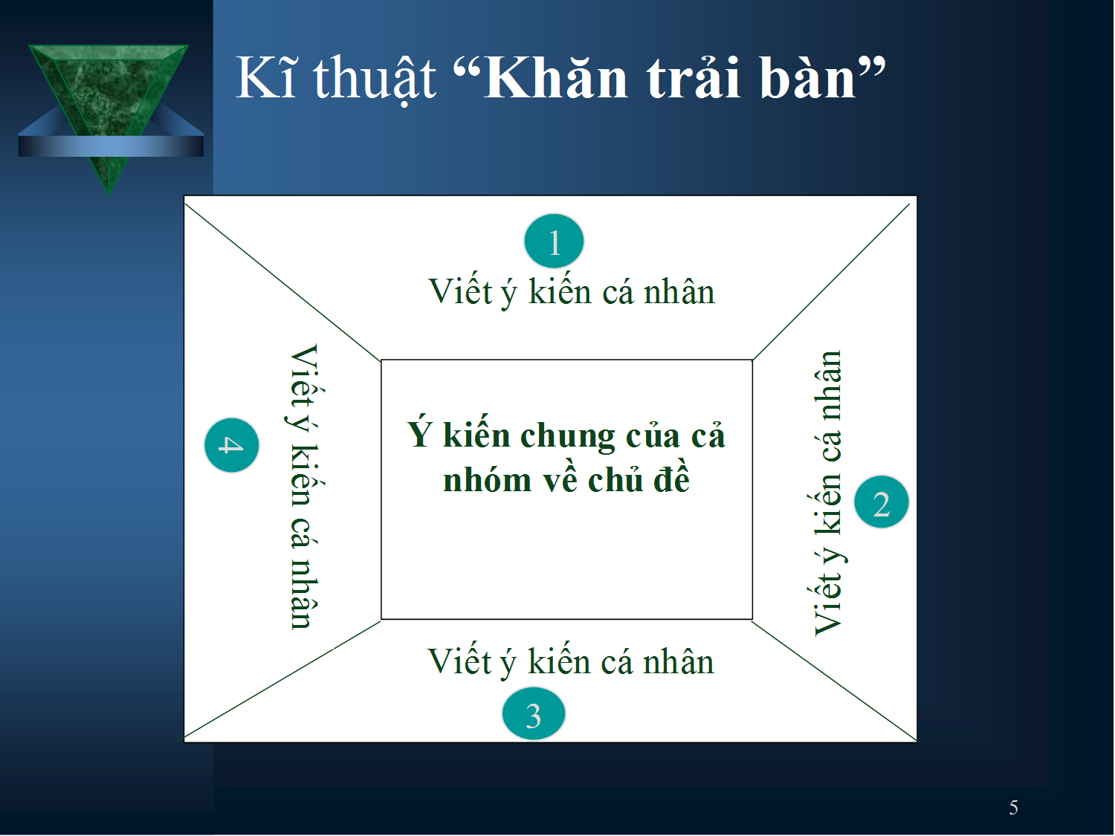
b-Khi tài năng của em gái được phát hiện:
THẢO LUẬN NHÓM: - CHIA LỚP LÀM 4 NHÓM
Yêu cầu:
+ 3 phút đầu: các em làm việc cá nhân, viết câu trả lời vào phiếu học tập của cá nhân sau đó dán vào các ô nhỏ ở trong phiếu học tập.
+ 4 phút còn lại: dưới sự điều khiển của nhóm trưởng các em sẽ thảo luận, thống nhất ý kiến rồi viết kết quả thảo luận của nhóm vào phần giữa phiếu học tập.
+ Hết thời gian , giáo viên gọi đại diện một nhóm mang kết quả thảo luận lên bảng treo và trình bày. Các nhóm khác theo dõi vào kết quả của nhóm mình nhận xét, bổ sung.

Slide 8
Câu hỏi chung của các nhóm :
1- Người anh quan sát thấy mọi người có những hành động và thái độ nào trước tài năng của Kiều Phương ?
2-Trước thái độ và hành động ấy, người anh cảm thấy như thế nào và đối xử với em ra sao ?
3- Khi xem trộm tranh của em, người anh nhận ra những gì, có phản ứng gì ?
4-Qua những diễn biến đó bộc lộ tâm trạngchung của người anh ra sao ?

Slide 9
b-Khi tài năng của em gái được phát hiện:
* Người anh quan sát thấy thái độ và hành động của mọi người:
* Cảm nhận của người anh:
* Khi xem trộm tranh của em,thấy:
- Chú Tiến Lê: Mặt rạng rỡ, nói: Anh chị có phúc lớn rồi. Anh có biết Con gái anh chị là một thiên tài hội họa không?
- Thấy mình bất tài nên bị đẩy ra ngoài.
- Mọi thứ trong nhà đều được đưa vào tranh:
- Chỉ muốn khóc
+ Cái bát múc cám lợn sứt một miếng cũng trở nên ngộ nghĩnh.
-Không thấy thân với Mèo như trước kia được nữa.
- Bố: Ngây người ra như không tin vào mắt mình… ôm thốc Mèo lên: Ôi, con đã cho bố 1 bất ngờ quá lớn!
- Chỉ cần một lỗi nhỏ ở nó là tôi gắt um lên.
+ Con mèo vằn có nét mặt vô cùng dễ mến.
- Mẹ: Không ghìm được xúc động.
- Gấp tranh, lén trút ra một tiếng thở dài...
→ Tâm trạng chung của người anh.
Buồn, thất vọng về mình, cảm thấy mình bị cả nhà lãng quên, tự ái, mặc cảm, thấy ghen tị, đố kị với em nhưng cũng thầm cảm phục tài năng của em.

Slide 10
Tiểu kết:
* Nghệ thuật:
- Tạo dựng những tình huống để bộc lộ tâm lí nhân vật.
- Miêu tả tâm lí nhân vật tinh tế.
* Nội dung:
Người anh trong truyện ban đầu mặc dù có chút kẻ cả, ra vẻ đàn anh nhưng rất quý mến , thân thiết với em . Nhưng sau đó khi tài năng của em được phát hiện thì tâm trạng có sự thay đổi. Cậu trở nên ghen ghét đố kị, mặc cảm tự ti trước tài năng của cô em gái. Tò mò nhưng cũng thầm cảm phục tài năng của em.

Slide 11
LUYỆN TẬP, VẬN DỤNG
Đóng hoạt cảnh dựng lại nội dung câu chuyện minh họa
cho nội dung vừa học.

Slide 12
TÌM TÒI, MỞ RỘNG
- Tóm tắt truyện.
- Viết đoạn văn cảm nhận về nhân vật người anh qua phần được học.
- Học thuộc nội dung đã phân tích.
- Làm bài tập phần luyện tập.
- Chuẩn bị: nội dung còn lại.

Slide 13

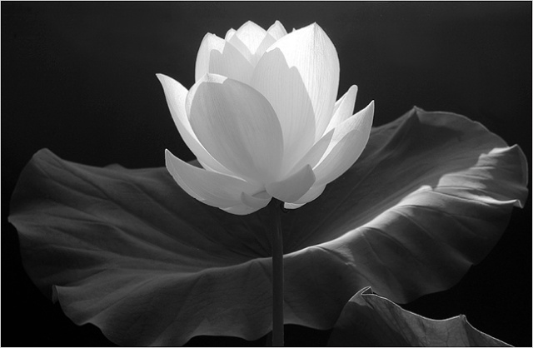





TRÂN TRỌNG CẢM ƠN
THẦY CÔ GIÁO VÀ CÁC EM

Slide 14
b-Khi tài năng của em gái được phát hiện:
* Người anh quan sát thấy thái độ và hành động của mọi người:
- Chú Tiến Lê: Mặt rạng rỡ, nói: Anh chị có phúc lớn rồi. Anh có biết Con gái anh chị là một thiên tài hội họa k?
- Bố: Ngây người ra như k tin vào mắt mình… ôm thốc Mèo lên: Ôi, con đã cho bố 1 bất ngờ quá lớn.
- Mẹ: K ghìm được xúc động.
* Cảm nhận của người anh:
- Thấy mình bất tài nên bị đẩy ra ngoài.
- Chỉ muốn khóc
-Không thấy thân với Mèo như trước kia được nữa.
- Chỉ cần một lỗi nhỏ ở nó là tôi gắt um lên.
* Khi xem trộm tranh của em,thấy:
- Mọi thứ trong nhà đều được đưa vào tranh.
- Cái bát múc cám lợn sứt một miếng cũng trở nên ngộ nghĩnh.
- Con mèo vằn có nét mặt vô cùng dễ mến.
- Gấp tranh, lén trút ra một tiếng thở dài...
* Tâm trạng chung của người anh.
Buồn, thất vọng về mình, cảm thấy mình bị cả nhà lãng quên, tự ái, mặc cảm, thấy ghen tị, đố kị với em nhưng cũng thầm cảm phục tài năng của em.

